Slide 1

আজকের পাঠে সকলকে
স্বাগত
মোঃ ফারুক হোসেন চৌধুরী , নোয়াগাঁও উচ্চ বিদ্যালয়, নবীনগর, ব্রাহ্মণবাড়িয়া।

Slide 2


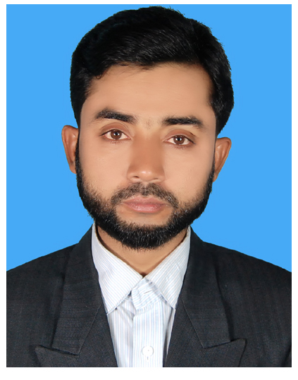
মোঃ ফারুক হোসেন চৌধুরী
সহকারি শিক্ষক (ব্যবসায় শিক্ষা)
নোয়াগাঁও উচ্চ বিদ্যালয়
নবীনগর, ব্রাহ্মণবাড়িয়া
মোবাইল : ০১৯৯০৯৬৬১৪৮
E-mail : farukchowdhury661@yahoo.com
বিষয় : ব্যবসায় উদ্যোগ
শ্রেণি : ৯ম
অধ্যায় : ৯ম
সময় : ৫0 মিনিট
তারিখ : ২৯-০৩-২০১৮ খ্রিঃ
মোঃ ফারুক হোসেন চৌধুরী , নোয়াগাঁও উচ্চ বিদ্যালয়, নবীনগর, ব্রাহ্মণবাড়িয়া।

Slide 3
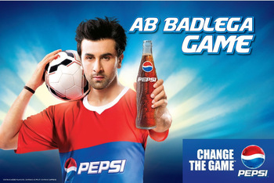

মোঃ ফারুক হোসেন চৌধুরী , নোয়াগাঁও উচ্চ বিদ্যালয়, নবীনগর, ব্রাহ্মণবাড়িয়া।
Notes:
শিক্ষার্থীদের বিভিন্ন প্রশ্ন জিজ্ঞাসা করে পাঠের শিরোনাম ঘোষনা করব।

Slide 4
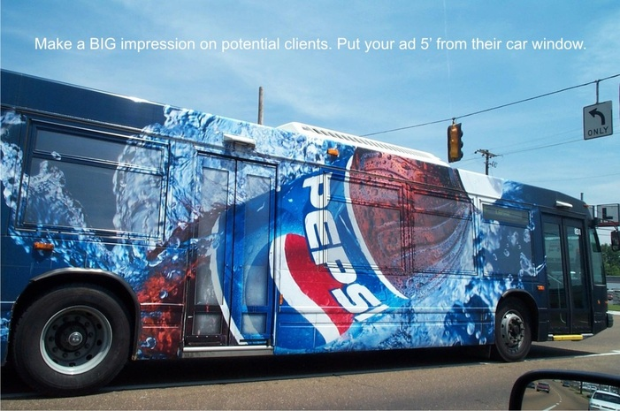
বিজ্ঞাপন
মোঃ ফারুক হোসেন চৌধুরী , নোয়াগাঁও উচ্চ বিদ্যালয়, নবীনগর, ব্রাহ্মণবাড়িয়া।

Slide 5
এই পাঠ শেষে শিক্ষার্থীরা...
১। বিজ্ঞাপন কী তা বলতে পারবে ;
২। বিজ্ঞাপনের মাধ্যমগুলোর নাম বলতে পারবে ;
৩। বিজ্ঞাপনের গুরত্ব বর্ণনা করতে পারবে।
মোঃ ফারুক হোসেন চৌধুরী , নোয়াগাঁও উচ্চ বিদ্যালয়, নবীনগর, ব্রাহ্মণবাড়িয়া।

Slide 6
পণ্য
সেবা
বিজ্ঞাপন হচ্ছে পণ্য বা সেবা সামগ্রীর প্রতি জনসাধারণের দৃষ্টি আকর্ষণের জন্য একটি উপায় বা কৌশল।
মোঃ ফারুক হোসেন চৌধুরী , নোয়াগাঁও উচ্চ বিদ্যালয়, নবীনগর, ব্রাহ্মণবাড়িয়া।

Slide 7
একক কাজ
সময়
৩ মিনিট
 বিজ্ঞাপন কাকে বলে ?
মোঃ ফারুক হোসেন চৌধুরী , নোয়াগাঁও উচ্চ বিদ্যালয়, নবীনগর, ব্রাহ্মণবাড়িয়া।

Slide 8
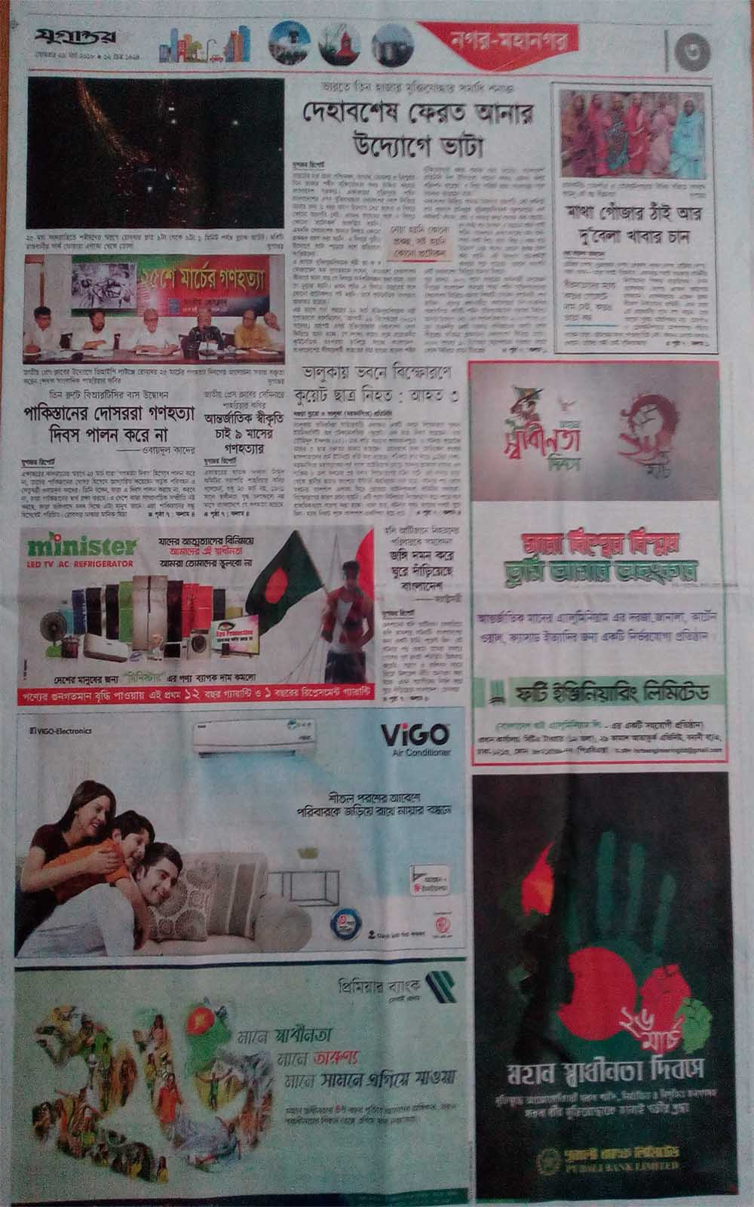
সংবাদপত্র
বিজ্ঞাপনের মাধ্যম
বিভিন্ন প্রকার দৈনিক ও সাপ্তাহিক সংবাদপত্রের বিভিন্ন পৃষ্ঠা ও নির্ধারিত পৃষ্ঠা
মোঃ ফারুক হোসেন চৌধুরী , নোয়াগাঁও উচ্চ বিদ্যালয়, নবীনগর, ব্রাহ্মণবাড়িয়া।

Slide 9

প্রচারপত্র
পণ্য সামগ্রীর গুণাগুণ, বৈশিষ্ট্য, মুল্য ও প্রাপ্তিস্থান উল্লেখপূর্বক মুদ্রিত প্রচারপত্র
মোঃ ফারুক হোসেন চৌধুরী , নোয়াগাঁও উচ্চ বিদ্যালয়, নবীনগর, ব্রাহ্মণবাড়িয়া।

Slide 10
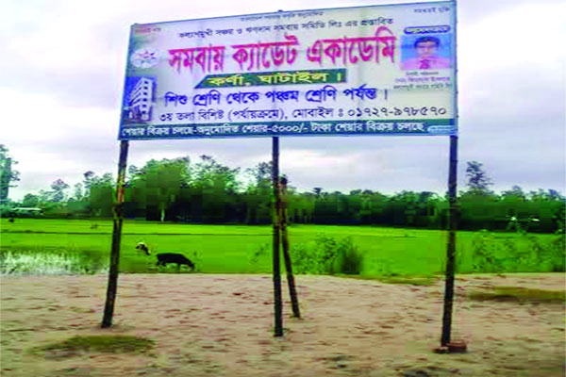
বিজ্ঞাপনীফলক
গুরত্বপুর্ণ স্থান ও রাস্তার পাশে কাঠ বা হার্ডবোর্ডের বিজ্ঞাপনীফলক
মোঃ ফারুক হোসেন চৌধুরী , নোয়াগাঁও উচ্চ বিদ্যালয়, নবীনগর, ব্রাহ্মণবাড়িয়া।

Slide 11
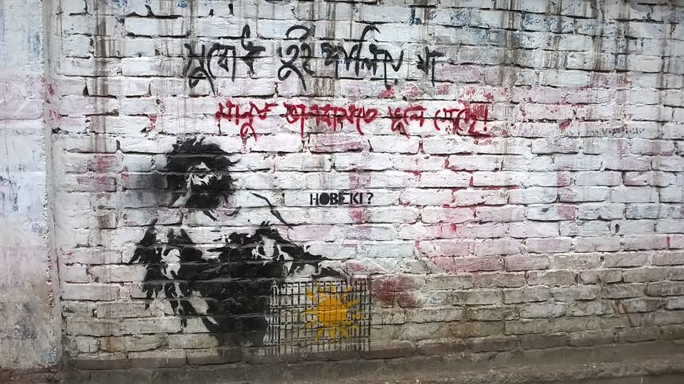

প্রাচীরপত্র
জনসাধারণের চলাফেরা যেখানে বেশি, সেখানের দেয়ালে সুন্দর সুন্দর ছবি ও লেখাযুক্ত প্রাচীরপত্র
মোঃ ফারুক হোসেন চৌধুরী , নোয়াগাঁও উচ্চ বিদ্যালয়, নবীনগর, ব্রাহ্মণবাড়িয়া।

Slide 12
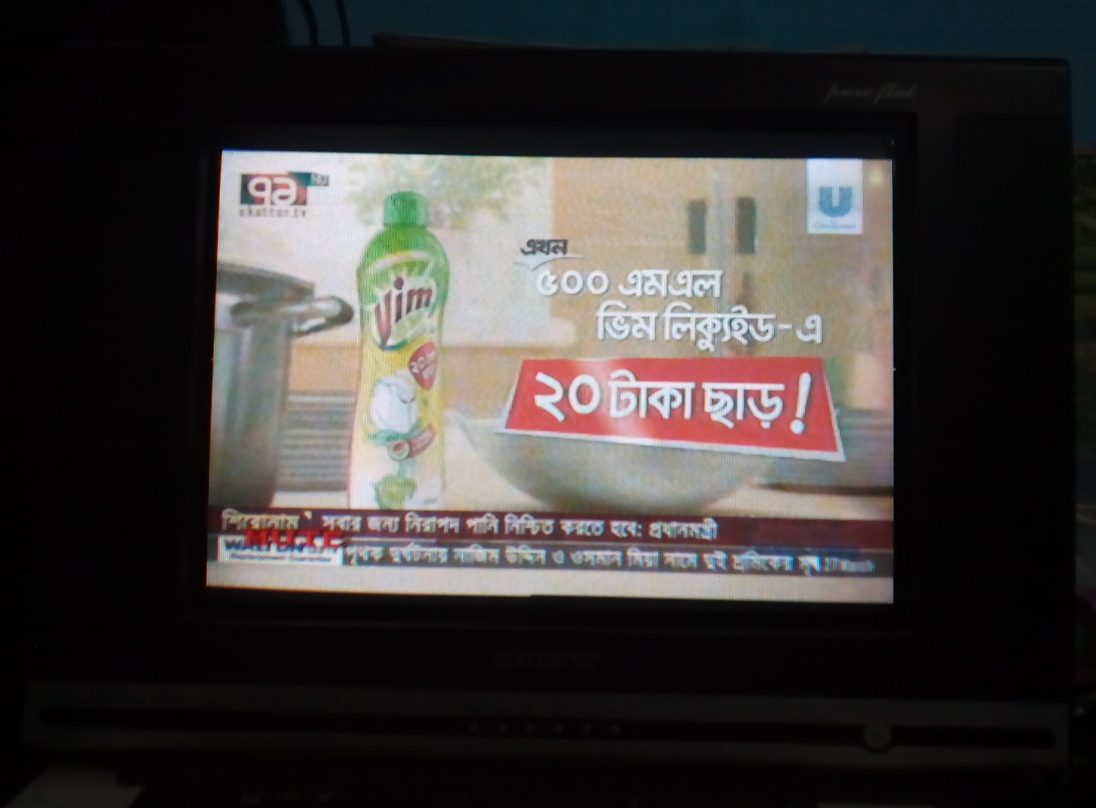
টেলিভিশন
টেলিভিশনে বিভিন্ন পণ্যের আকর্ষণীয় দর্শন-শ্রবণযোগ্য স্লাইড।
মোঃ ফারুক হোসেন চৌধুরী , নোয়াগাঁও উচ্চ বিদ্যালয়, নবীনগর, ব্রাহ্মণবাড়িয়া।

Slide 13
সময়
৫ মিনিট
জোড়ায় কাজ
 টেলিভিশন বিজ্ঞাপনের জন্য বহুল ব্যবহৃত মাধ্যম কেন ? ব্যাখ্যা কর।
মোঃ ফারুক হোসেন চৌধুরী , নোয়াগাঁও উচ্চ বিদ্যালয়, নবীনগর, ব্রাহ্মণবাড়িয়া।

Slide 14
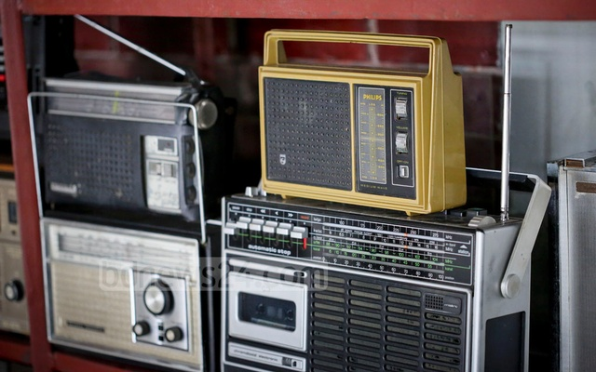
রেডিও
স্পট বিজ্ঞাপন, সৌজন্য বিজ্ঞাপন, বানিজ্যিক বিজ্ঞাপন,
জাতীয় বিজ্ঞাপন, আঞ্চলিক বিজ্ঞাপন।
মোঃ ফারুক হোসেন চৌধুরী , নোয়াগাঁও উচ্চ বিদ্যালয়, নবীনগর, ব্রাহ্মণবাড়িয়া।

Slide 15
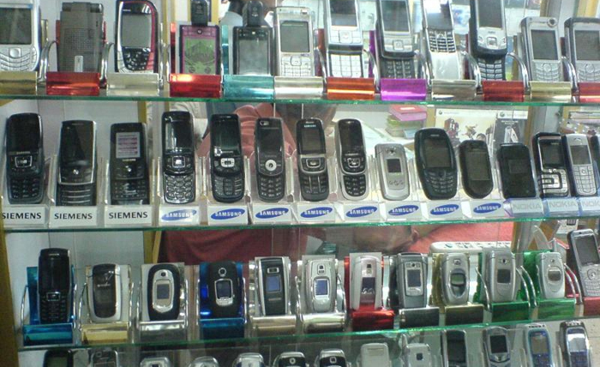
পণ্যসজ্জা
সাধারণত কাঁচের গ্লাস দ্বারা বিভিন্ন রকমের পণ্য সাজিয়ে রাখা।
মোঃ ফারুক হোসেন চৌধুরী , নোয়াগাঁও উচ্চ বিদ্যালয়, নবীনগর, ব্রাহ্মণবাড়িয়া।

Slide 16
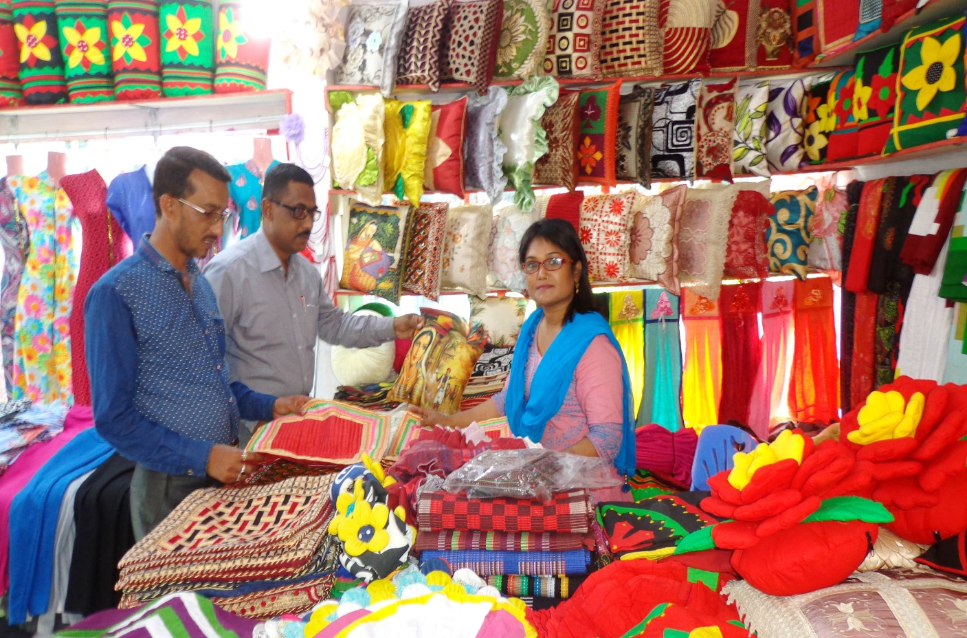
মেলা বা প্রদর্শনী
বৈশাখি মেলা, শিল্প মেলা, বানিজ্য মেলা, কুটির শিল্প মেলা, মীনাবাজারর ইত্যাদিতে অংশগ্রহনের মাধ্যমে বিভিন্ন বিজ্ঞাপন প্রচার
মোঃ ফারুক হোসেন চৌধুরী , নোয়াগাঁও উচ্চ বিদ্যালয়, নবীনগর, ব্রাহ্মণবাড়িয়া।

Slide 17
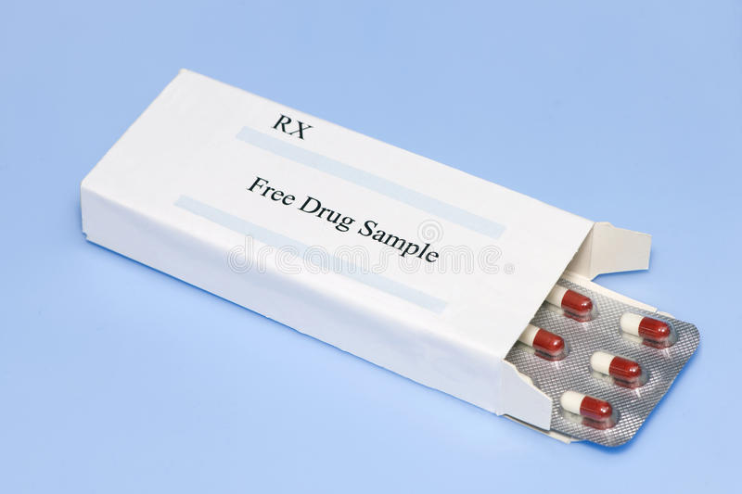
নমুনা
ক্রেতাকে বিভিন্ন রকম নমুনা প্রদান। সাধারণত ঔষধ কোম্পানি, পুস্তক বিক্রেতা ও প্রসাধন সামগ্রীর নমুনা বিতরণ করা।
মোঃ ফারুক হোসেন চৌধুরী , নোয়াগাঁও উচ্চ বিদ্যালয়, নবীনগর, ব্রাহ্মণবাড়িয়া।

Slide 18
পরিবহন বিজ্ঞাপন
বিভিন্ন যাত্রীবাহী বা পণ্যবাহি গাড়িতে বিজ্ঞাপন প্রচার।
মোঃ ফারুক হোসেন চৌধুরী , নোয়াগাঁও উচ্চ বিদ্যালয়, নবীনগর, ব্রাহ্মণবাড়িয়া।

Slide 19
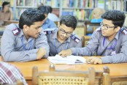
সময়
১০ মিনিট
দলীয় কাজ
“যে কোনো ব্যবসায় প্রতিষ্ঠানের পণ্য সামগ্রী বিপণনের পূর্বশর্ত হচ্ছে বিজ্ঞাপন” বিশ্লেষণ কর।
মোঃ ফারুক হোসেন চৌধুরী , নোয়াগাঁও উচ্চ বিদ্যালয়, নবীনগর, ব্রাহ্মণবাড়িয়া।

Slide 20
মূল্যায়ন
১। পণ্যের বিজ্ঞাপন কেন করা হয় ?
উঃ পণ্য সম্পর্কে ক্রেতাদের ধারণা দিতে।
২। বানিজ্যের কোন উপাদানটি তথ্য ও প্রচার সংক্রান্ত বাধা দূর করে ?
উঃ বিজ্ঞাপন তথ্য ও প্রচার সংক্রান্ত বাধা।
৩। ব্যবসায়িক প্রচারের জন্য কী বিতরণ করা হয় ?
উঃ প্রচারপত্র বিতরণ করা হয়।
৪। গাড়িতে বিজ্ঞাপন প্রচারের মাধ্যমটির নাম কী ?
উঃ পরিবহন বিজ্ঞাপন।
মোঃ ফারুক হোসেন চৌধুরী , নোয়াগাঁও উচ্চ বিদ্যালয়, নবীনগর, ব্রাহ্মণবাড়িয়া।

Slide 21
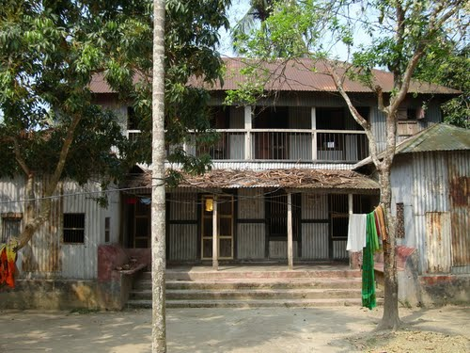
বাড়ির কাজ
মেলার মাধ্যমে কীভাবে পণ্যসামগ্রীর বিক্রয় বৃদ্ধি পায় ? ব্যাখ্যা কর।
মোঃ ফারুক হোসেন চৌধুরী , নোয়াগাঁও উচ্চ বিদ্যালয়, নবীনগর, ব্রাহ্মণবাড়িয়া।

Slide 22

ধন্যবাদ
মোঃ ফারুক হোসেন চৌধুরী , নোয়াগাঁও উচ্চ বিদ্যালয়, নবীনগর, ব্রাহ্মণবাড়িয়া।

